Slide 1
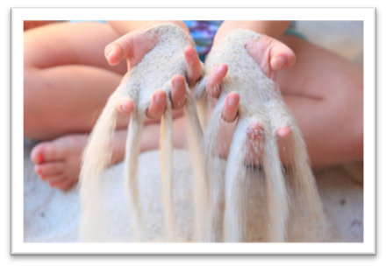
МУНИЦИПАЛЬНОЕ ДОШКОЛЬНОЕ ОБРАЗОВАТЕЛЬНОЕ УЧРЕЖДЕНИЕ
Детский сад № 26 г. Ачинска
СЕМИНАР
Пальчиковые игры - для чего?
.
Notes:
Наталья Захарова

Slide 2
Актуальность
Целенаправленная и систематическая работа по развитию мелкой моторики у детей дошкольного возраста способствует формированию интеллектуальных способностей, речевой деятельности, а самое главное, сохранению психического и физического развития ребенка.
Всестороннее представление об окружающем предметном мире у человека не может сложиться без тактильно – двигательного восприятия, так как оно лежит в основе чувственного познания.
Уровень развития мелкой моторики – один из показателей интеллектуальной готовности к школе и именно в этой области дошкольники испытывают серьезные трудности.

Slide 3
Цель: раскрыть актуальность развития мелкой моторики посредством пальчиковых игр.
Задачи:
Рассмотреть особенности пальчиковых игр: значение, виды и требования.
Создать условия для включения всех педагогов в активную деятельность
Дать возможность педагогам самостоятельно выполнить задание мастера по проведению пальчиковых игр

Slide 4
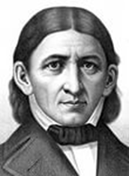
Истоки
Фридрих Фрёбель
Немецкий педагог, теоретик дошкольного воспитания, создатель понятия «детский сад».
Предложил и ввел пальчиковые игры.
Изобрел первую детскую мозаику, а также многие другие детские развивающие игры.

Slide 5
Значение развития мелкой моторики посредством пальчиковых игр
Движения рук – это основа для формирования навыков самообслуживания у детей.
Уровень развития тонкой моторики является одним из важных показателей готовности ребенка к обучению в школе.
3. Движения пальцев рук влияют на развитие моторной функции речи и стимулируют развитие других психических функций – мышления, памяти, внимания.

Slide 6
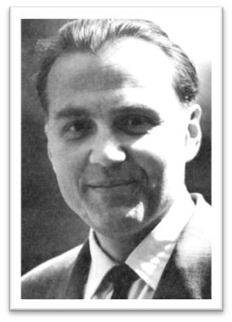
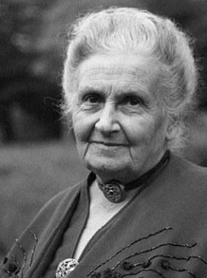
«Ум ребёнка находится
на кончиках его пальцев»
В.А. Сухомлинский
«Таланты детей находятся
на кончиках их пальцев»
М.М. Монтессори

Slide 7
Активные игры со стихотворным сопро-вождением
Пальчиковые игры с предметами
Игры манипуляции
Пальчиковые игры – это инсценировка каких-либо рифмованных историй, сказок при помощи пальцев.
Пальчико-вые кинезиоло-гические игры
Пальчиковые игры с элементами самомассажа

Slide 8
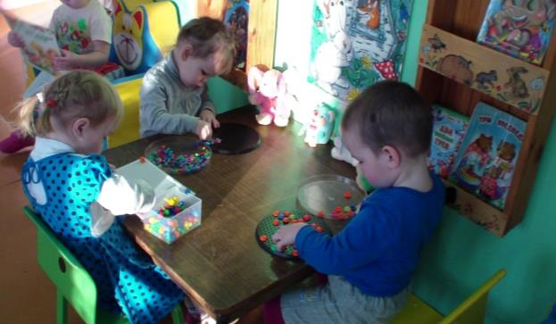
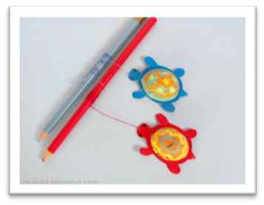
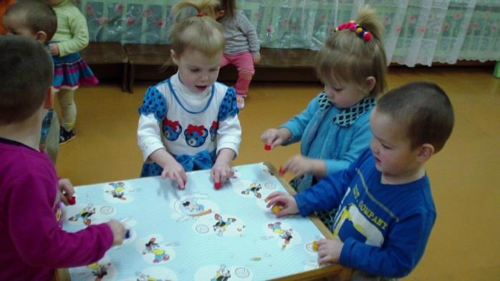
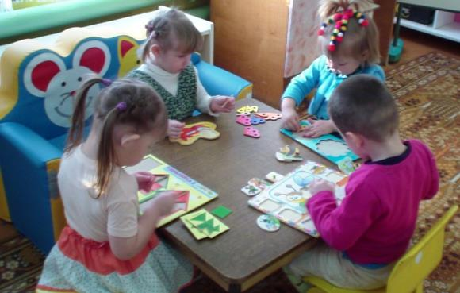
Виды пальчиковых игр
Пальчиковые игры с предметами
они развивают мышление, повышают эластичность мышц, вызывают положительные эмоции и стойкий интерес к деятельности. (например: карандашей, прищепок, палочек…)

Slide 9
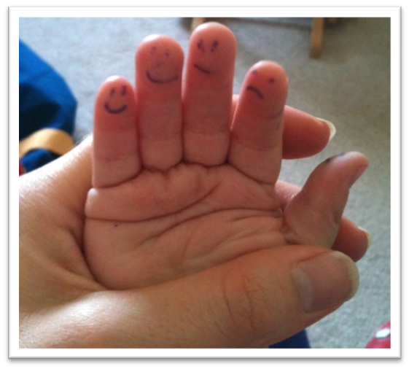
Виды пальчиковых игр
Активные игры со стихотворным сопровождением.
Дети могут проговаривать и выполнять движение пальчиками как в свободное время, так в образовательной деятельности.
Раз, два, три, четыре, пять
Вышли пальчики гулять .
Раз, два, три, четыре, пять
В домик спрятались опять.

Slide 10
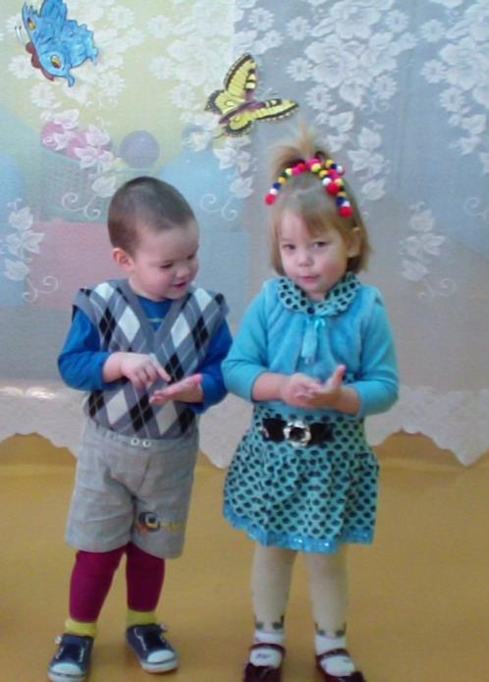
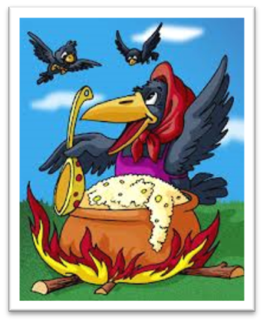
Виды пальчиковых игр
Игры манипуляции.
Такие игры ребенок может выполнять самостоятельно или с помощью взрослого.
Они развивают воображение: в каждом пальчике ребенок видит тот или иной образ.

Slide 11
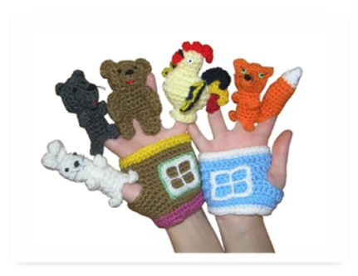
Виды пальчиковых игр
Пальчиковые игры на основе сказок
Такие комплексы пальчиковых игр позволяют повысить общий тонус, развивают внимание и память, снимают психоэмоциональное напряжение.

Slide 12
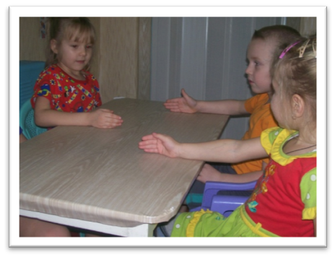
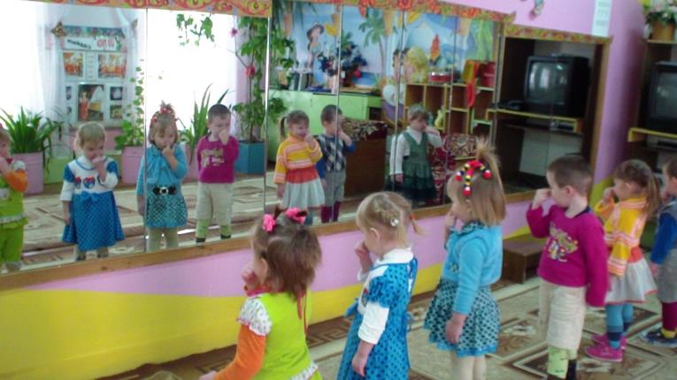
Виды пальчиковых игр
Пальчиковые кинезиологические игры
Такие игры позволяют активизировать межполушарное взаимодействие, улучшают мыслительную деятельность, стрессоустойчивость, способствуют улучшению памяти и внимания.

Slide 13
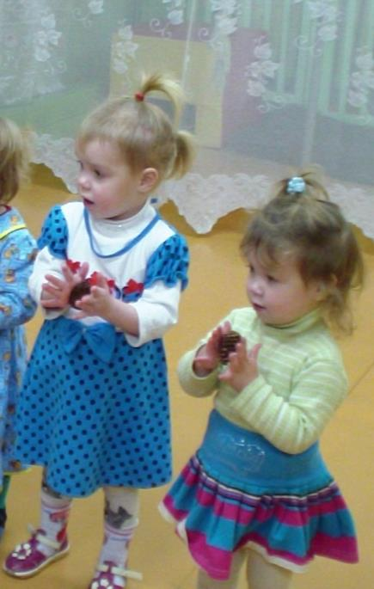
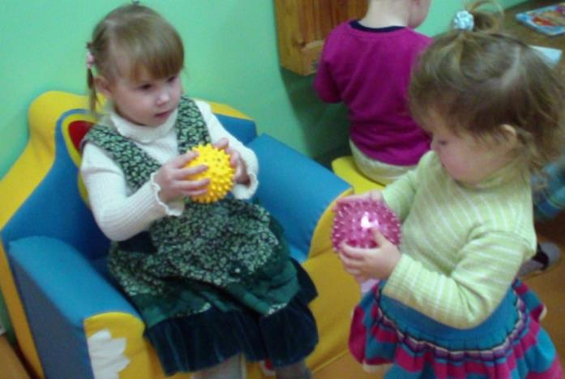
Виды пальчиковых игр
Пальчиковые игры с элементами самомассажа
Используются традиционные для массажа движения – разминание, растирание, надавливание, пощипывание – такие движения выполняются от периферии к центру.

Slide 14
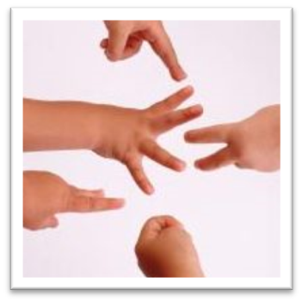
«Руки дают человеку голову,
затем поумневшая голова учит руки,
а умелые руки снова
способствуют развитию мозга»
И.П.Павлов
Спасибо за внимание!

Slide 15
Источники:
М.Г. Борисенко, Н.А. Лукина «Наши пальчики играют» (развитие мелкой моторики от 0 до 3 лет)
В. Цвынтарный «Играем пальчиками и развиваем речь»
О.Н. Новицкая «Веселые пальчиковые игры» (Москва «Астрель», 2001)
Ns portal.

